Slide 1
ΚΟΥΚΛΟΘΕΑΤΡΟ
ΚΩΝΣΤΑΝΤΙΝΟΣ ΜΥΛΩΝΑΣ
ΝΙΚΟΛΑΣ ΚΑΤΩΠΟΔΗΣ
ΘΩΜΑΣ ΣΑΝΝΗΣ
Γυμνάσιο Ε.Γ.Ζ.
2023-2024

Slide 2
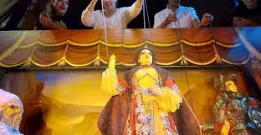
πΡΟΛΟΓΟΣ
Η δημιουργία μιας θεατρικής παράστασης με κούκλες απαιτεί προσεκτικό σχεδιασμό και συντονισμό. Περιλαμβάνει το σχεδιασμό των κουκλών, τη σύνταξη ενός σεναρίου και την σκηνοθεσία της παράστασης.

Slide 3
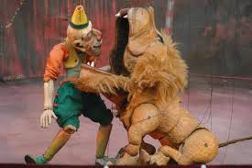
Μια θεατρική παράσταση με κούκλες είναι μια μορφή ψυχαγωγίας που έχει καθηλώσει το κοινό εδώ και αιώνες. Περιλαμβάνει τη χρήση κούκλων, οι οποίες ελέγχονται από κουκλοπαίχτες, για να διηγηθούν μια ιστορία ή να μεταφέρουν ένα μήνυμα. Οι θεατρικές παραστάσεις με κούκλες έχουν μια πλούσια ιστορία και έχουν εξελιχθεί με την πάροδο του χρόνου. Έχουν γίνει μια πολυαγαπημένη μορφή τέχνης που την αποαμβάνουν άνθρωποι όλων των ηλικιών.

Slide 4
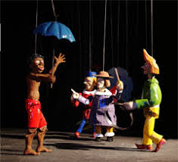
Οι αρχές του κουκλοθεάτρου μπορούν να ανιχνευθούν σε αρχαίες πολιτισμικές παραδόσεις, της Αιγύπτου, της Ελλάδας και της Κίνας. Σε αυτούς τους αρχαίους πολιτισμούς, οι κούκλες χρησιμοποιούνταν για θρησκευτικές τελετές, αφήγηση ιστοριών και ακόμα ως μέσο επικοινωνίας. Με την πάροδο του χρόνου, οι κουκλοθεατρικές παραστάσεις εξαπλώθηκαν σε διάφορες περιοχές και ανέπτυξαν τα δικά τους μοναδικά στυλ και τεχνικές.

Slide 5
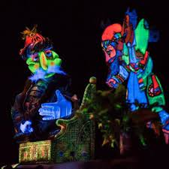
Υπάρχουν διάφοροι τύποι κουκλών που χρησιμοποιούνται σε κουκλοθεατρικές παραστάσεις, συμπεριλαμβανομένων των κούκλων χεριού, των μαριονετών, των σκιών και των δακτυλοκουκλών. Κάθε τύπος έχει τα δικά της χαρακτηριστικά και απαιτεί διαφορετικές τεχνικές ελέγχου. Οι κουκλοπαίχτεσ χρησιμοποιούν τα χέρια τους, τις χορδές ή ακόμα και το φως για να δώσουν ζωή σε αυτά τα ανθρώπινα αντικείμενα, δημιουργώντας μια μαγική και μαγευτική εμπειρία για το κοινό.

Slide 6
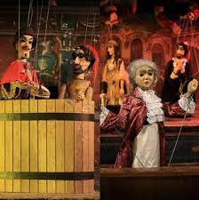
Οι θεατρικές παραστάσεις με κούκλες προσφέρουν πολλά οφέλη, ειδικά για τα παιδιά. Ενθαρρύνουν τη δημιουργικότητα, τη φαντασία και τις δεξιότητες επίλυσης προβλημάτων. Η παρακολούθηση μιας θεατρικής παράστασης με κούκλες μπορεί επίσης να βελτιώσει τις δεξιότητες επικοινωνίας καθώς τα παιδιά μαθαίνουν να ερμηνεύουν τις ενέργειες και τις εκφράσεις των κουκλών. Επιπλέον, οι θεατρικές παραστάσεις με κούκλες μπορούν να είναι εκπαιδευτικές, διδάσκοντας σημαντικά μαθήματα και αξίες με έναν ενδιαφέροντα και διασκεδαστικό τρόπο.

Slide 7
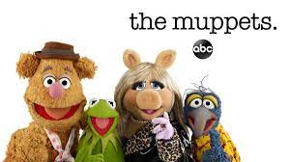
Ορισμένες διάσημες θεατρικές παραστάσεις με κούκλες έχουν γίνει πολιτιστικά εικονίδια, όπως "The Muppets" και "Sesame Street". Αυτές οι παραστάσεις οχι μονο διασκέδαζαν,αλλα και θα διασκεδάζουν πολλες γενιές θεατών. Επίσης δίδαξαν και κάποια πολύτιμα μαθήματα ζωής και προώθησαν την ανοχή και την πολυμορφία.

Slide 8
Thank you
ΚΩΝΣΤΑΝΤΙΝΟΣ ΜΥΛΩΝΑΣ
ΘΩΜΑΣ ΣΑΝΝΗΣ
ΝΙΚΟΛΑΣ ΚΑΤΩΠΟΔΗΣ

